Slide 1

Литературно-художественная мастерская

Slide 2
мастерская
мастер
мастерит, творит
ученик, подмастерье, мастерята

Slide 3
Сели гости на скамейки,
Вот учитель входит в класс…
Исчезают неумейки –
Мастерята мы сейчас.

Slide 4
Подкова
на
счастье

Slide 5
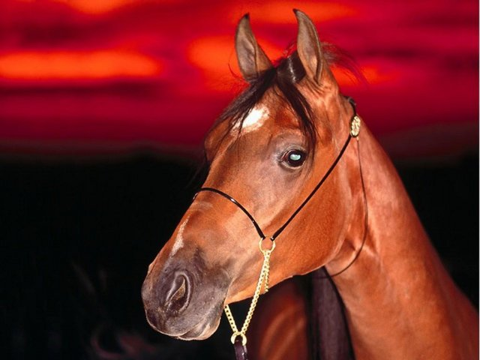

Slide 6
Правила работы в группе.
Слушай внимательно.
Говорит только один.
Говорит по существу.
Уважай говорящего.

Slide 8
К собаке сзади подходи, а к лошади – спереди. Тот, кто бьёт лошадь, может ударить и друга.
Ход лошади виден с раннего возраста, доброта человека — смолоду.
Чем на ленивом коне ездить, лучше буду ходить пешком.

Slide 9


